Slide 1
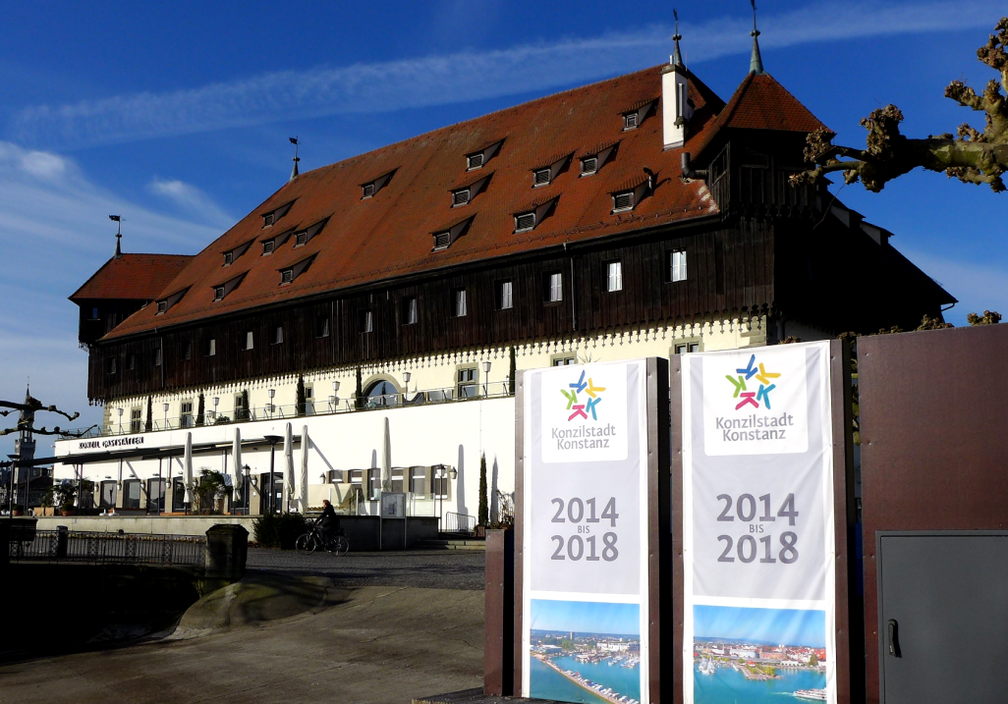
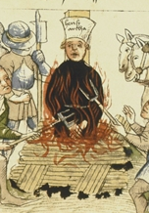
1414 - 1418

Slide 2
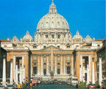
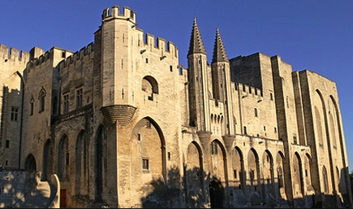
Rom
Pisa
Avignon
Bonifaz VII.
1309
Clemenz V.
Gregor XI.
1376
Gregor XI.
1378
Urban VI.
Clemenz VII.
1409
Alexander V.
1414
Gregor XII.
Johannes XXIII.
Benedikt XIII.

Slide 3
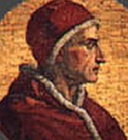
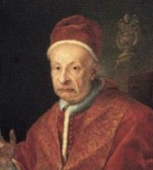
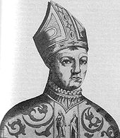
3 Päpste
das „Schisma“, die Kirchenspaltung:
Gregor XII.
Rom
Benedikt XIII.
Avignon
Johannes XXIII. – der neutrale „Gegenpapst“ mit den meisten Anhängern, aber doch nicht Anerkannte

Slide 4
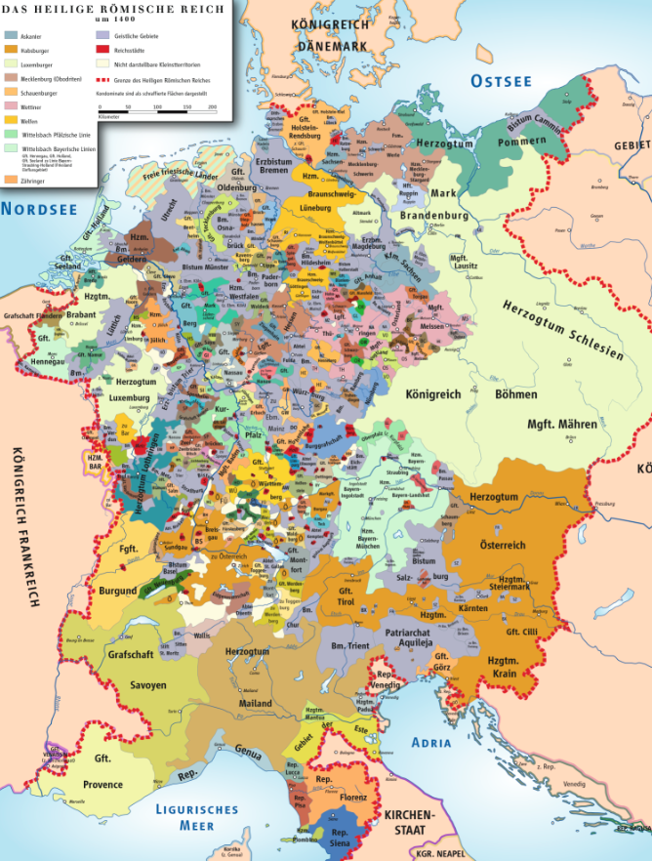
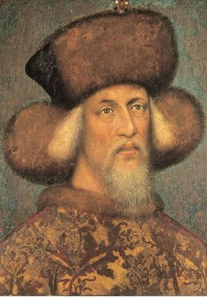
König Sigismund vom "Heiligen Römischen Reich deutscher Nation" veranlasst Papst
Johannes XIII. zur Einberufung eines "Konzils“ – um die Einheit der Kirche zu retten

Slide 5
drei Missstände soll das Konzil beheben:
- Kirchenspaltung; drei Päpste
- weltliche Lebensweise der Geistlichen; "Ablass"
- "Irrlehren": John Wycliff / Johannes Hus
"causa unionis"
"causa reformationis“
"causa fidei"

Slide 6
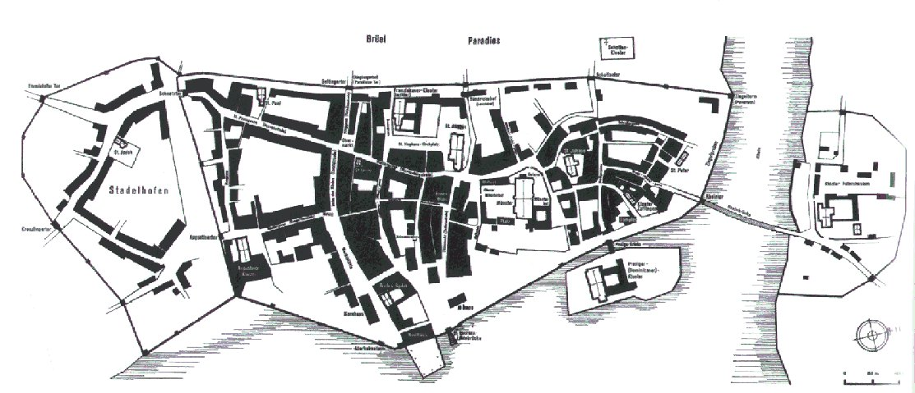
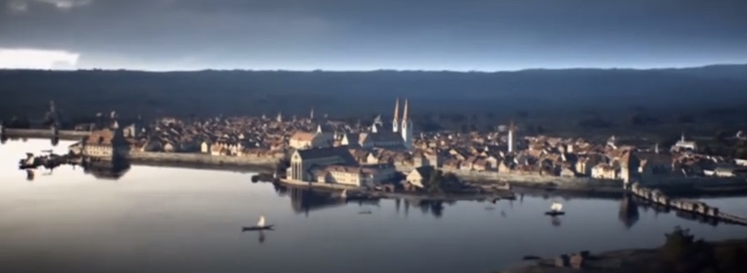
Konstanz
1414-18
https://www.youtube.com/watch?v=ED2_xRXodW0
ca. 6‘000 Einwohner
total ca. 70'000 Gäste;
davon jeweils 15'000- 20'000 gleichzeitig
- kleine Stadt mit Stadt- mauern und Toren
- Bischofssitz, viele Klöster
- freie Reichsstadt, direkt dem Kaiser unterstellt
- wichtiges Handelszentrum
- von reichen Patrizier- familien regiert

Slide 7
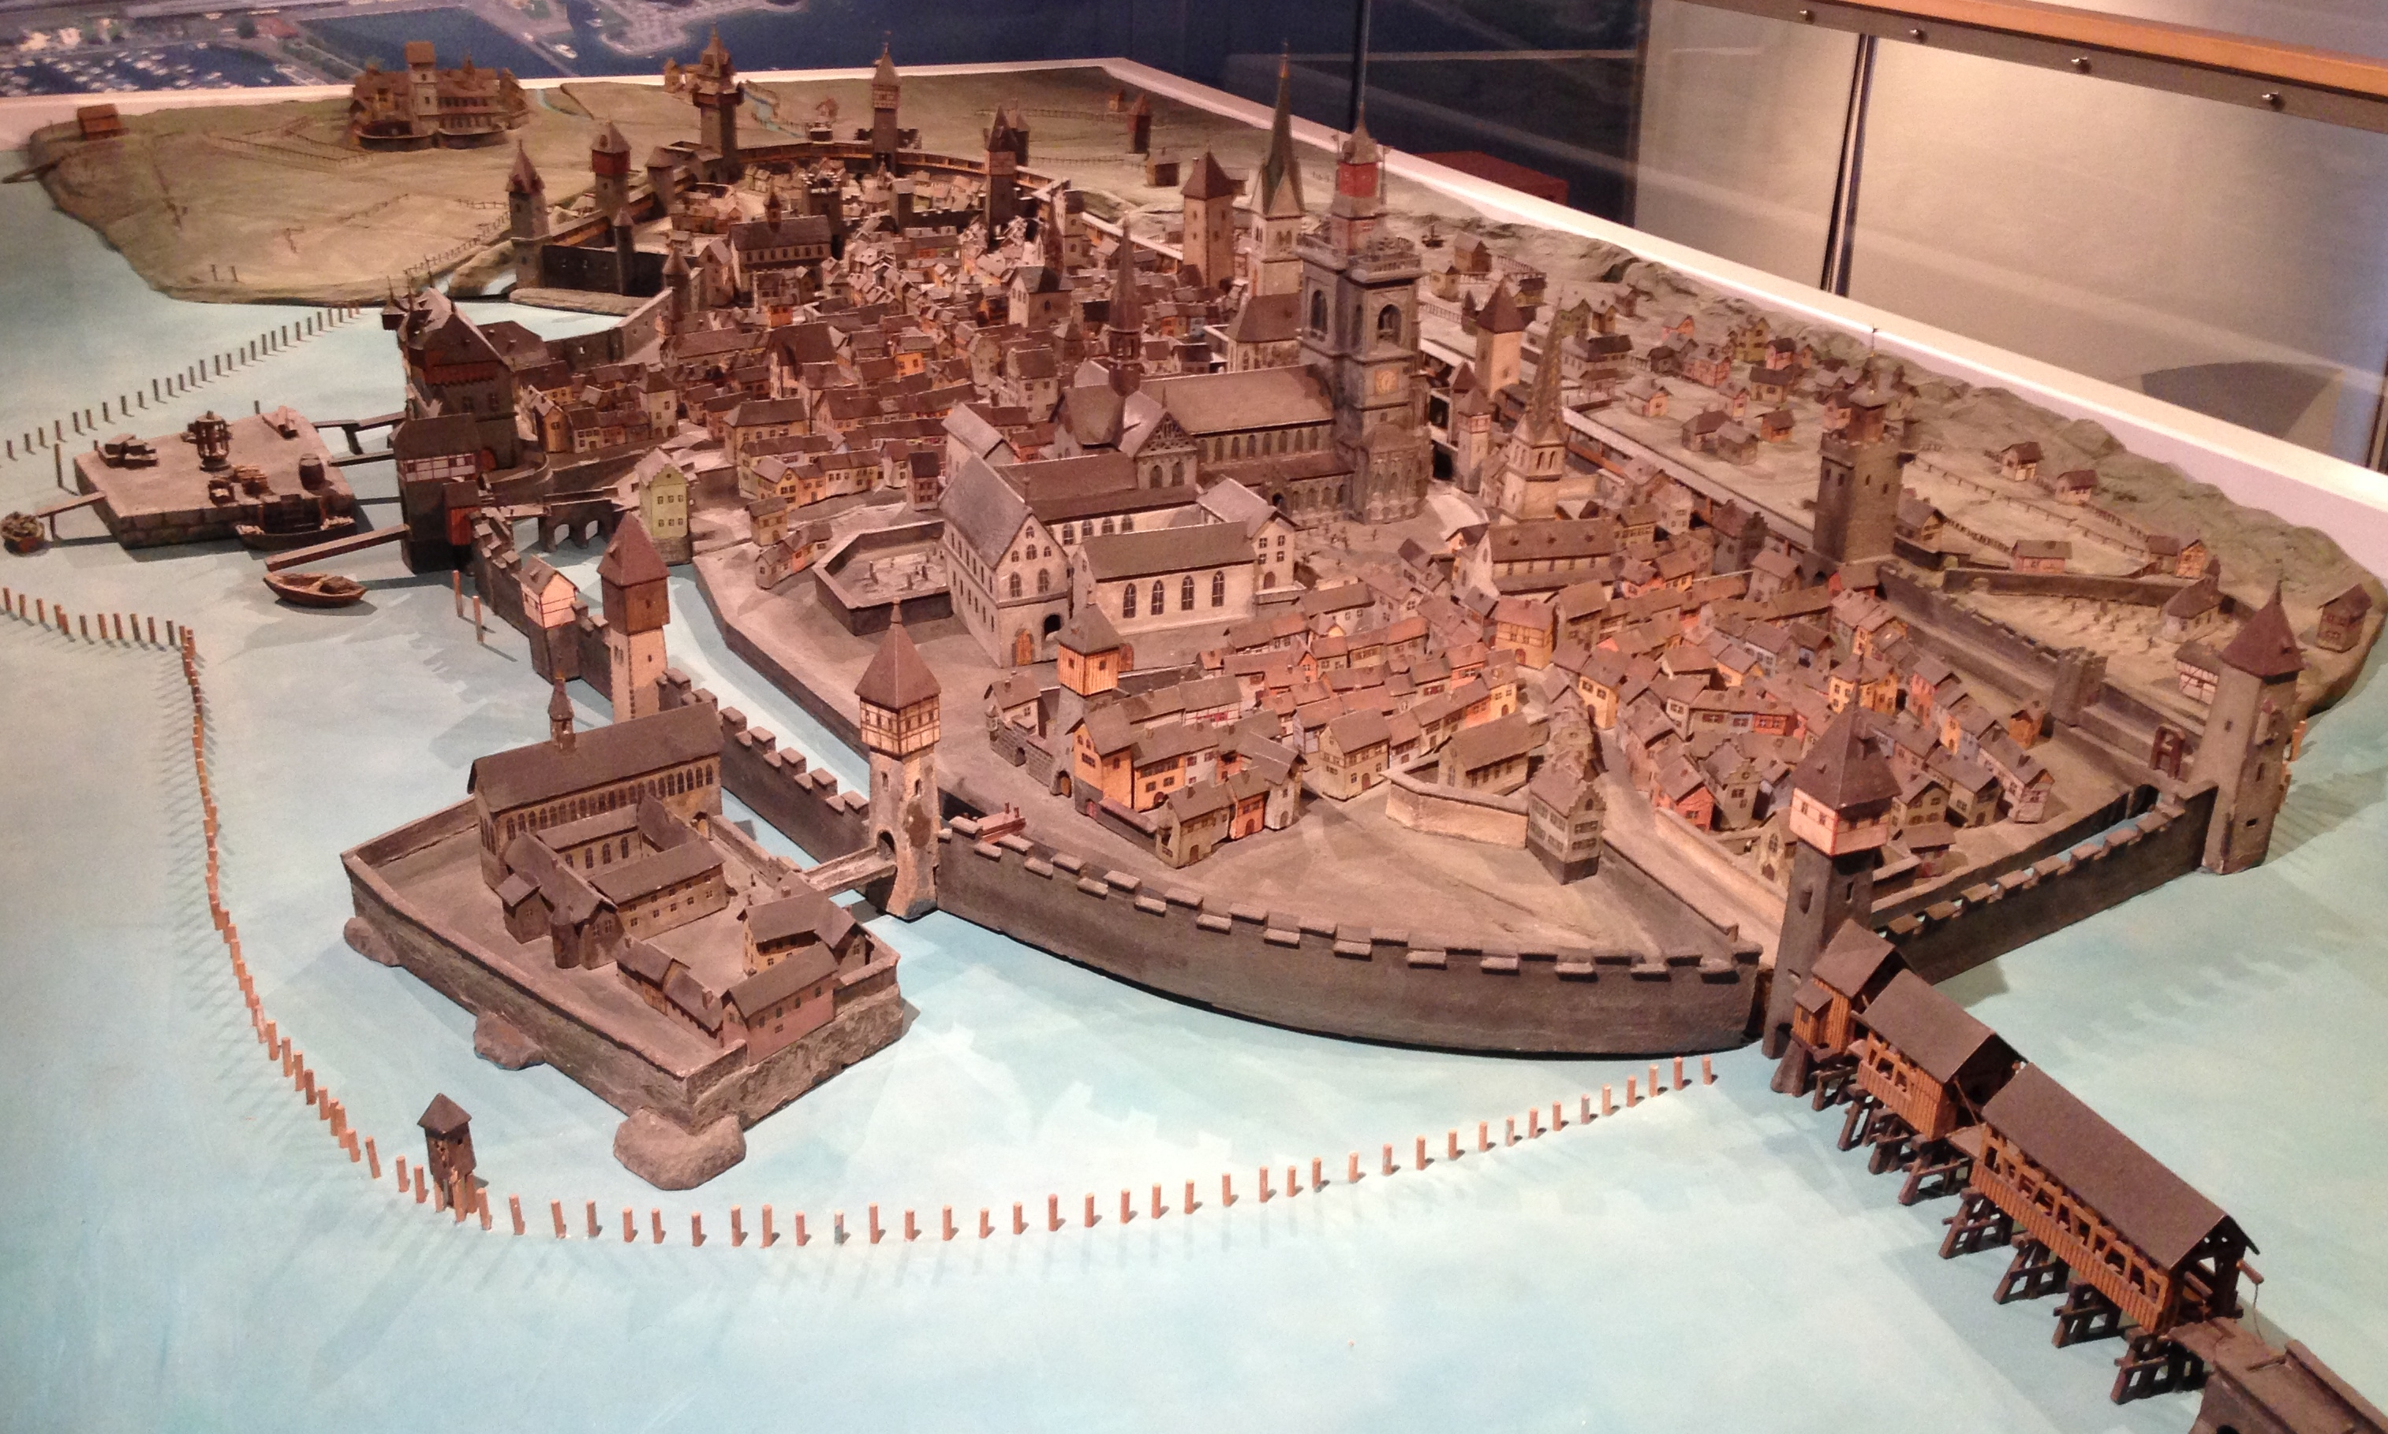

Slide 8
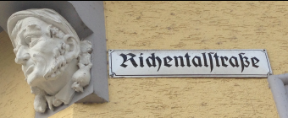
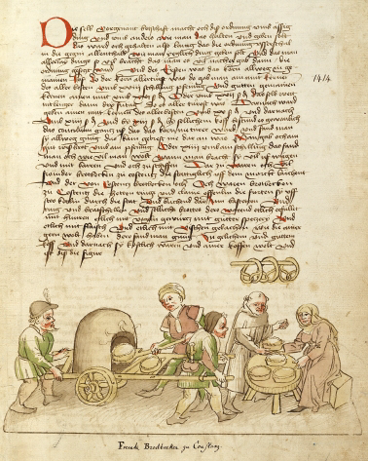
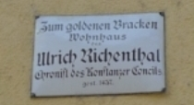
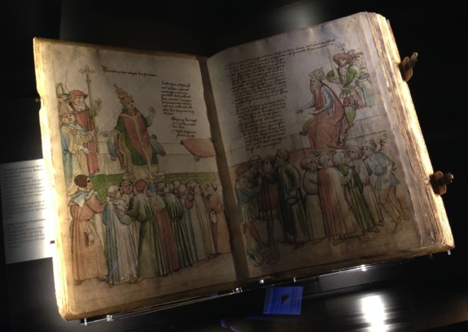
der Chronist Ulrich Richental

Slide 9
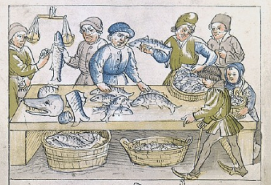
Konstanz beherbergt 20'000 Gäste
- Unterkunft in Konstanz um Umgebung („Kontingente“ für Konstanzer Familien) - meist ein Bett mit Strohmatratze oder ein Strohsack auf dem Boden – zuweilen auch zu viert in einem Bett...
- Stallungen, Stroh und Heu für einige tausend Pferde
- genügend Nahrung (Brot, Fleisch, Fisch, Ge- treidebrei) und Getränk (Wasser, Wein)
- Luxusprodukte für Könige, Kardinäle und Bischöfe: teurer Wein, Hering, Froschschenkel, Schnecken...
- Heu und Stroh für die Pferde
- Holz für Heizung
Lieferung von Nahrungsmitteln, Heu, Stroh, Holz usw. aus der umliegenden Land- schaft, besonders auch aus dem Thurgau

Slide 10
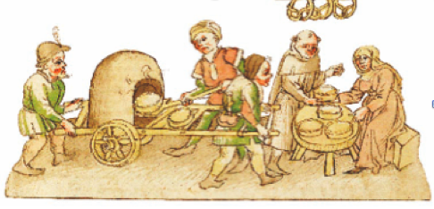
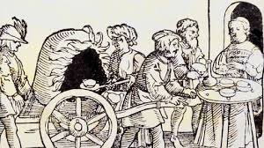
„Dünnele“ und Pizzas
300 italienische Bäcker mit fahrbaren Öfen: - (Flach)brote, Brezeln, Pasteten / belegte dünne Flachbrote: „Dünnele“

Slide 11
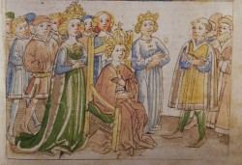
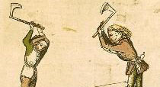
Adel, Klerus:
Berufsleute und Handwerker:
- 1700 Musiker, Sänger und Spielleute
- 350 Kaufleute
- 336 Barbiere
- 300 Bäcker
- 220 Schuster
- 88 Schmiede
- 75 Wirte
- 72 Geldwechsler
- Zimmersleute
- Schneider
- Goldschmiede
- 28 Könige
- 78 Grafen
- 676 Ritter
- 23 Kardinäle
- 27 Erzbischöfe
- 106 Bischöfe
- 103 Äbte
- 344 Universitäts-Gelehrte
- Schreiberlinge
der Zunftzwang wurde für die Zeit des Konzils abgeschafft

Slide 12
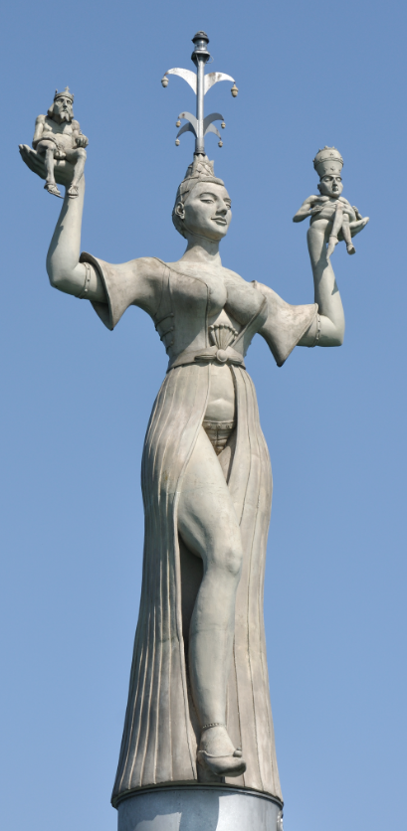
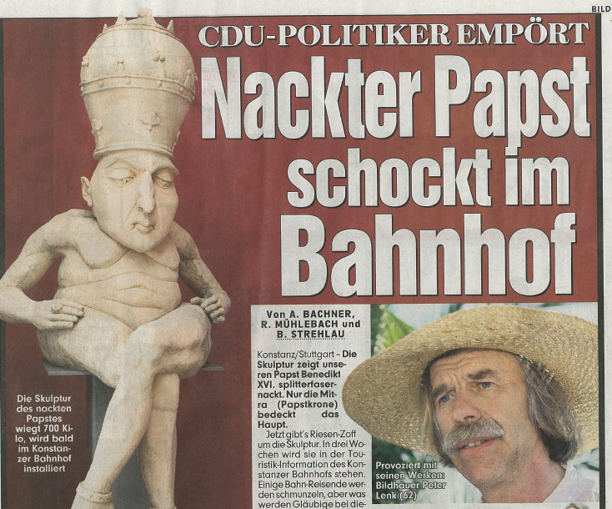
die Imperia erinnert an die "Hübschlerinnen"
„... zu deren Befriedigung kamen offene Frauen in den Frauenhäusern und sonst Frauen, die Häuser gemiethet hatten, und in den Ställen lagen oder sonst wo Platz fanden, seien gegen 700 da gewesen, ohne die heimlichen“

Slide 13
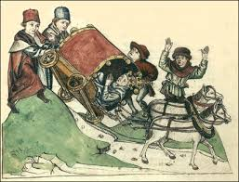
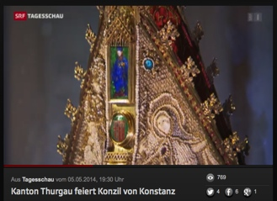
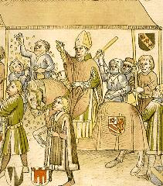
Anreise von Johannes XXIII.
Unfall mit seinem Wagen am Arlberg;
Richtental beschreibt es so:
letzte Übernachtung im Kloster Kreuzlingen;
Gewährung der "Mitra" für den Abt
http://www.srf.ch/player/tv/tagesschau/video/kanton-thurgau-feiert-konzil-von-konstanz?id=2ac55388-ffec-4124-bf89-d6b184a84aa6
tags darauf feierlicher Einzug in Konstanz
Eröffnung des Konzils am 5. Nov. 1414

Slide 14
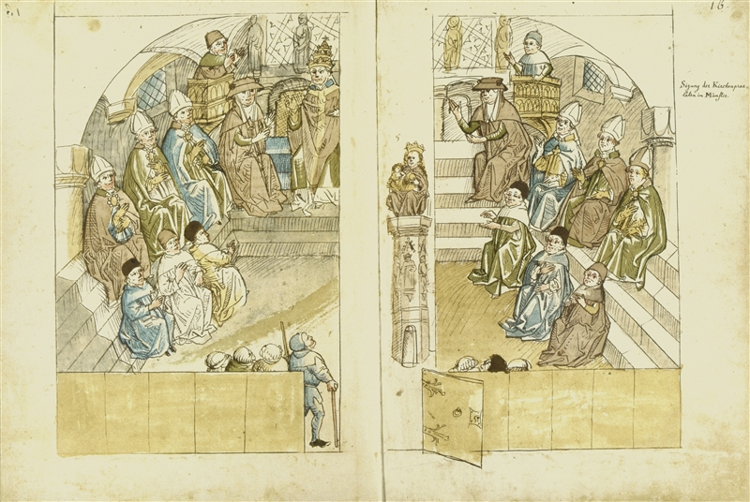
Verhandlungen im Münster
Johannes XXIII. leitet die ersten Sitzungen
-> das Konzil stellt sich über den Papst

Slide 15
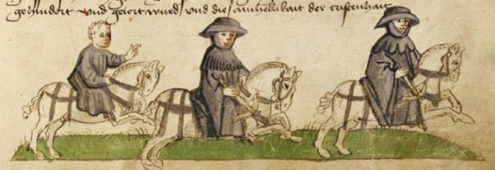
heimliche Flucht von Johannes XIII.
- Ahnung, dass er wie die beiden andern Päpste wohl bald zurücktreten soll
- plant, zum Herzog von Burgund zu fliehen, um sein Papsttum zu retten
- heimliche Flucht, als Knappe verkleidet, unter dem Schutz des Habsburger Herzogs Friedrich, dem der TG und ein grosser Teil der Deutschschweiz gehört
- Flucht nach Schaffhausen bis ins Elsass
- dort aber Festnahme durch Sigismunds Truppen
- Gefangenschaft im Schloss Gottlieben und Mannheim
- später von italienischen Bankiers freigekauft

Slide 16
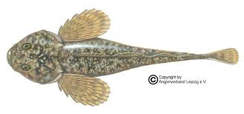
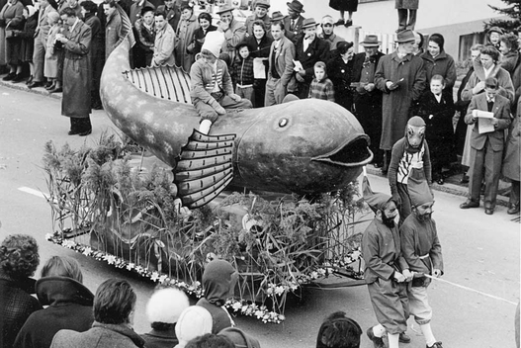
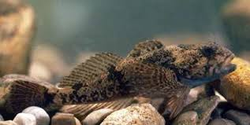
Fluchtweg über Ermatingen
„... Am wahrscheinlichsten ist, dass die Groppenfasnacht auf Johannes XXIII zurückgeht. Dieser kam 1414 als amtierender Papst nach Konstanz, verlor hier jedoch schnell an Einfluss. Als im März 1415 eine Klageschrift gegen ihn vorbereitet wurde, soll er aus Konstanz geflohen sein. Als Botenreiter verkleidet, habe er schliesslich bei Pfarrer Loffar in Ermatingen übernachtet. Dieser habe ihm zum Abendessen Groppen vorgesetzt.“

Slide 17
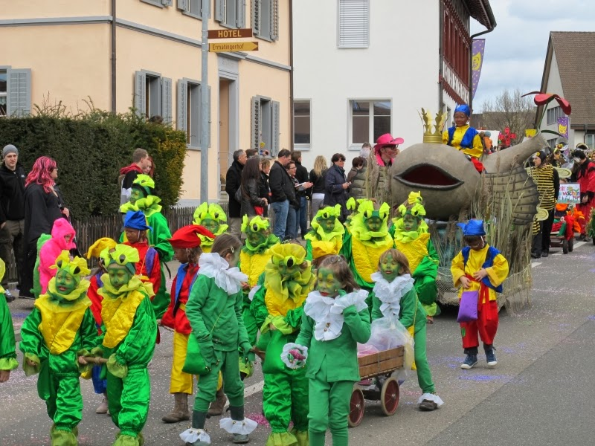
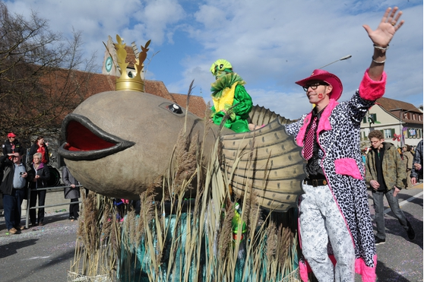
Groppenfasnacht in Ermatingen

Slide 18
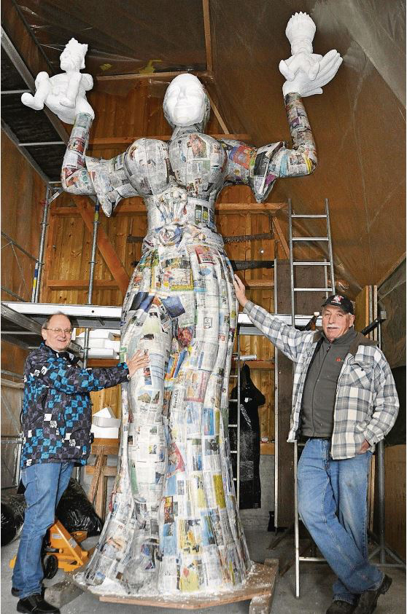
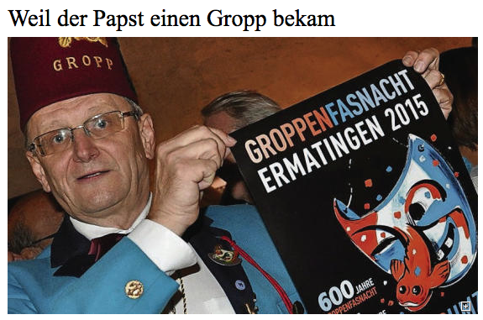
der Jubiläums-Umzug an der
Groppenfasnacht 2016:

Slide 19
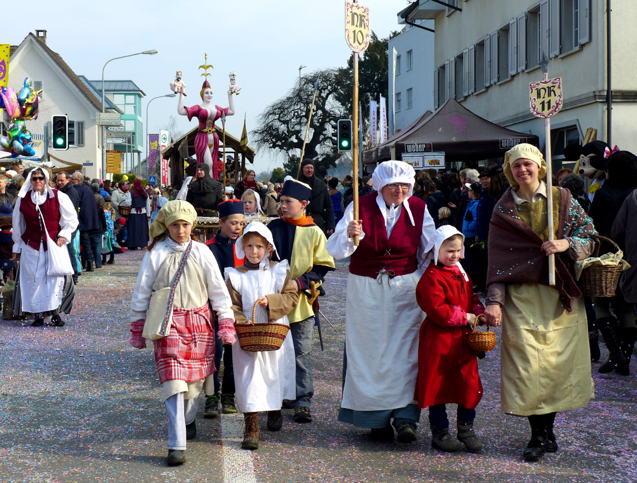

Slide 20
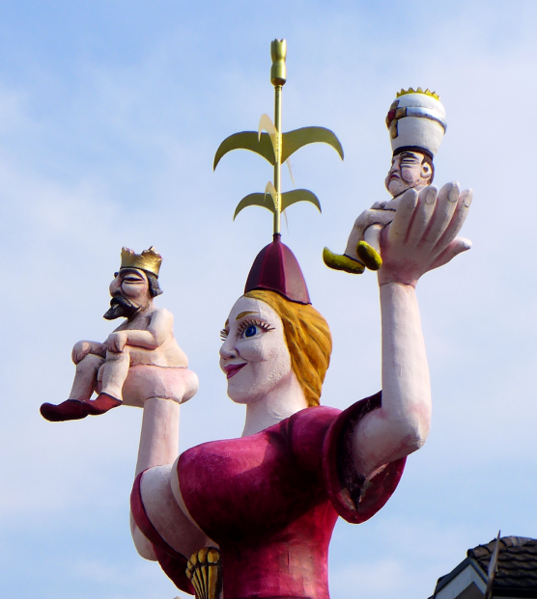
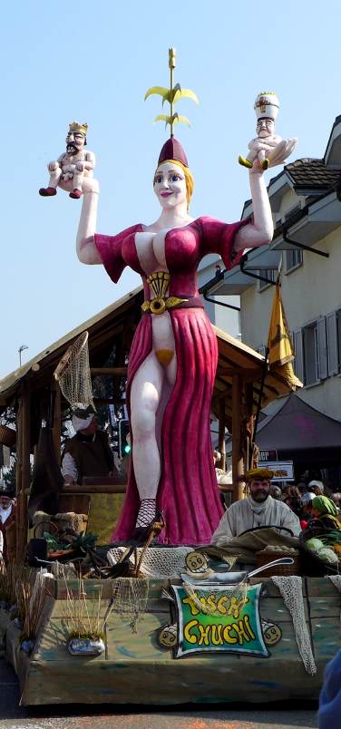

Slide 21
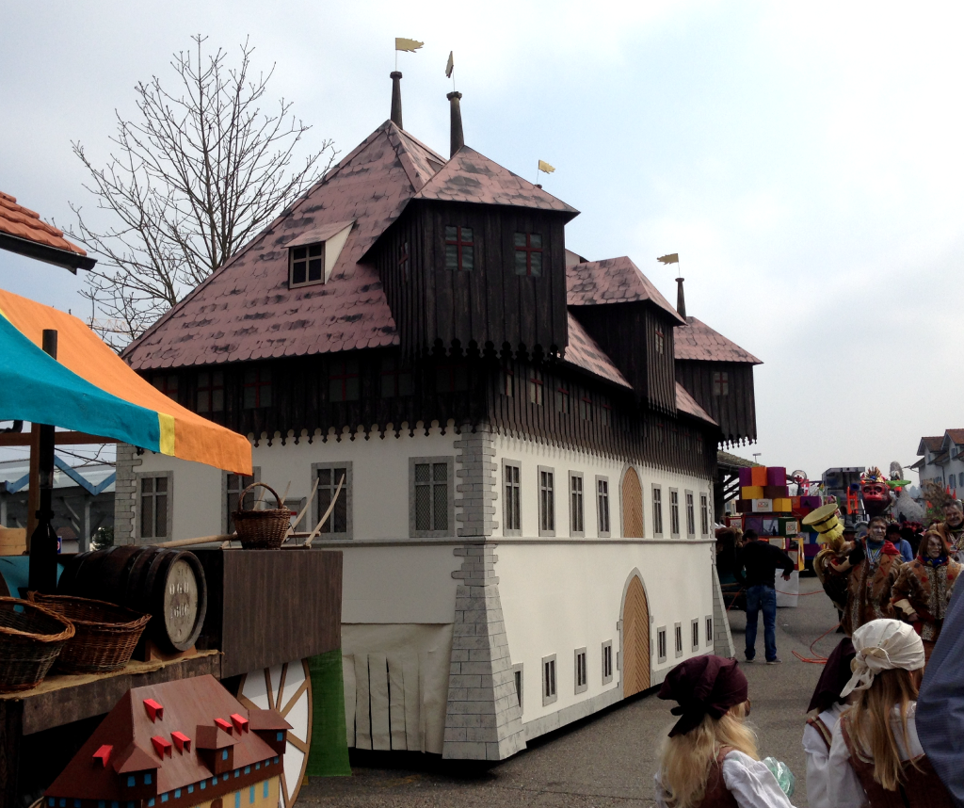

Slide 22
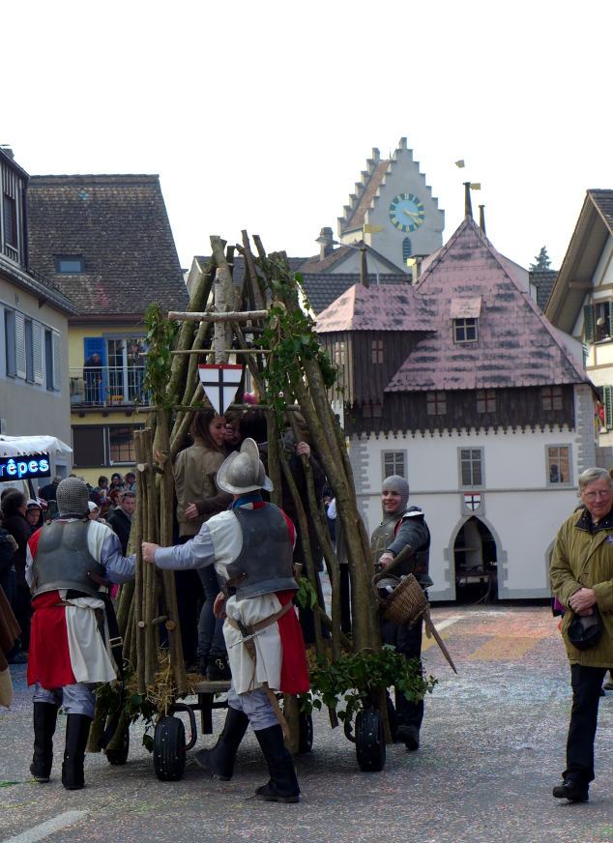
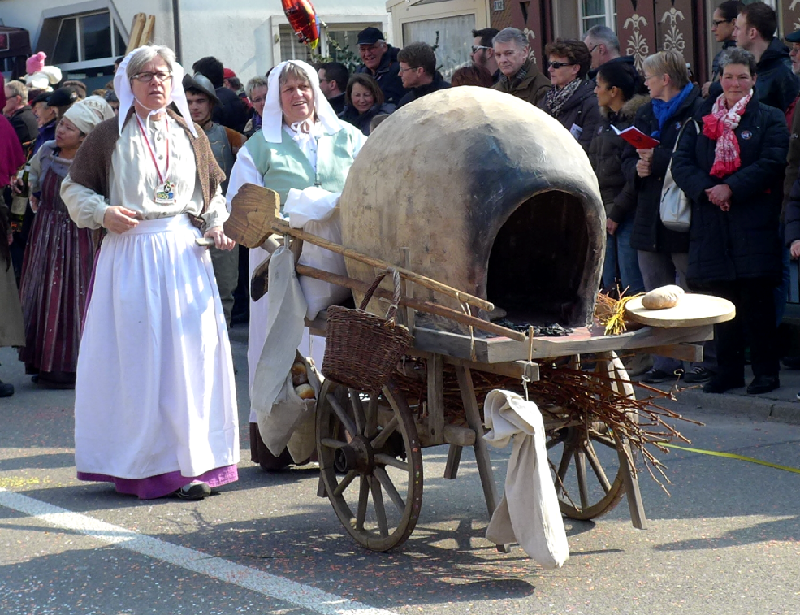

Slide 23
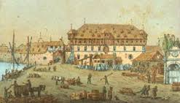
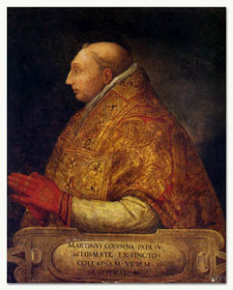
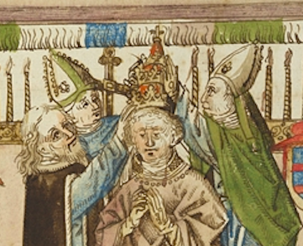
Wahl des neuen Papstes 1417: Martin V.
- Gregor XII., der römische Papst, dankt 1415 ab
- Benedikt XIII. dankt nicht ab. Sigismund reist vergeblich zu ihm nach Avignon
und sogar nach Spanien, um ihn zu überzeugen.
Das Konzil setzt Benedikt XIII. gegen seinen Willen ab.
- der geflohene und gefangene Johannes XXIII. muss abdanken
Neuwahl von Papst Martin V. im Konzilsgebäude am 11. November 1417:

Slide 24
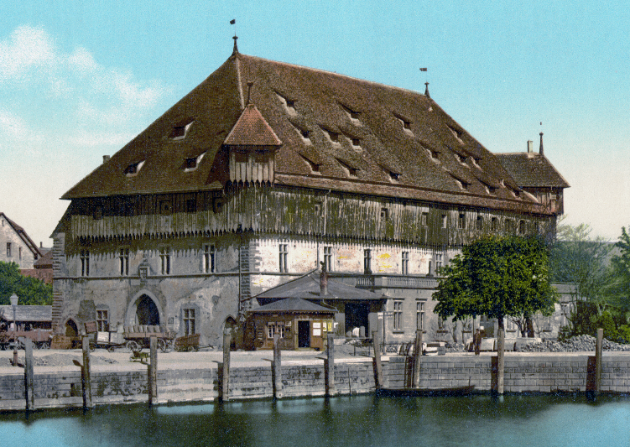
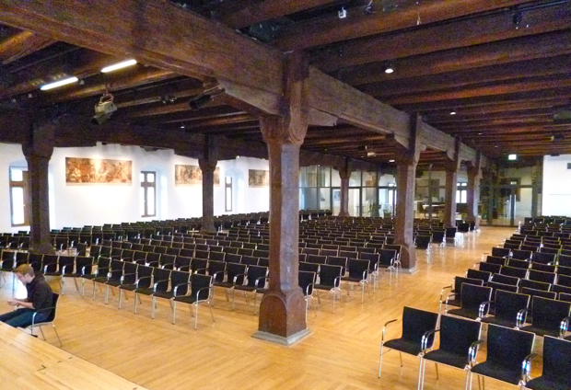
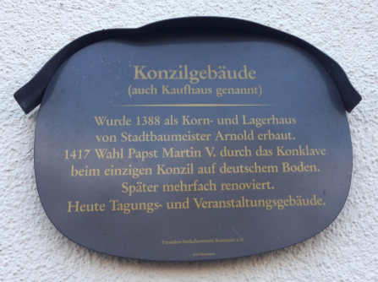
das „Konzil“:

Slide 25
Wie ging es weiter?
Kaiser Sigismund wurde 1433 - also ca. 15 Jahre nach dem Konzil doch noch Kaiser, hatte nicht viel davon; er starb vier Jahre später am 9.12.1437
Johannes XXIII. wurde gegen Bezahlung von ca. 30.000 Goldgulden frei gelassen und kehrte nach Italien zurück. Dort machte er sich beim Heiligen Stuhl wieder beliebt wurde von dem in Konstanz geweihten Papst Martin V. zum Kardinalbischof ernannt. Als er am 22.12.1419 starb bekam er ein monumentales Grabmal mit der Inschrift: "Johannes einstmals Papst".
Benedikt XIII. blieb gefühlt sein Leben lang Papst, ernannte auch nach seiner Absetzung noch Kardinäle, Verbündete hatte er aber nicht mehr viele. Gestorben ist er im November 1422 in Spanien.
Gregor XII. erlebte nicht einmal mehr die Wahl von Martin V. mit - er starb am 18.10.1417 als Kardinalbischof in Portugal.
Martin V. lebte in Rom als Papst bis zu seinem Tod am 20.2.1431.

Slide 26
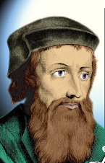
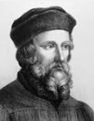
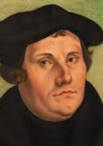
Anliegen der
Reformatoren:
John Wycliff
England
1330 - 1384
- das Papsttum ist nicht biblisch, der Papst ist nicht unfehlbar
- keine "verdorbene", macht- und geldbesessene Kirche, sondern eine demütige, bescheidene, arme und hilfsbereite
- Geistliche sollen nicht in Sünde leben
- den „Ablasshandel“ (Bezahlung für seine Sünden) aufhören
Jan Hus
Tschechien
1370 - 1415
Martin Luther
Deutschland
1483 - 1546
1517 95 Thesen...
Ulrich Zwingli
Zürich
Johannes Calvin
Genf
Hus hat vor seinem Tode vorausgesagt («Hus» heisst «Gans»): «Sie werden eine Gans braten. Es wird aber ein Schwan nach mir kommen, den werden sie nicht braten können.»

Slide 27
Johannes Hus
- 1370 in Böhmen (Tschechien) geboren
- studiert an der Universität von Prag, wird deren Direktor
- Anhänger von John Wycliff -> aus der katholischen Kirche ausgeschlossen
- beliebter Priester und Prediger in Böhmen; predigt auf Tschechisch
- religiöse Unruhen unter den Anhängern Hus‘ gegen die katholische Kirche
König Sigismund lädt Hus nach Konstanz zur Klärung der Differenzen ein und garantiert ihm schriftlich „sicheres Geleit“.

Slide 28
Verbrennung von Johannes Hus
- nach Ankunft in Konstanz Wohnung bei Witwe
Pfister (nicht weit vom heutigen Hus-Museum)
- bald Gefangennahme und Einkerkerung im Dominikanerkloster (heute Inselhotel) und im Westturm des Schlosses Gottlieben
- keine Diskussionen, sondern Verhöre und Anschuldigungen
- Hus ist nicht bereit, seinen Lehren abzuschwö-ren. Er wird als „Ketzer“ zum Tode verurteilt
- sofortige Verbrennung am 6. Juli 1415 beim heutigen Hussenstein

Slide 29
Verbrennung von Hieronymus von Prag
- Freund von Jan Hus
- reiste zu dessen Verteidigung nach Konstanz, wird aber schon auf der Hinreise festgenommen
- wird wie Hus als „Ketzer“ verurteilt
- und am gleichen Ort wie Hus am 30. Mai 1416 lebendig verbrannt

Slide 31
der Thurgau und das Konzil
- starke wirtschaftliche Verflechtung von Konstanz und Thurgau. Viele Konstanzer
sowie Konstanzer Klöster besitzen Ländereien im Thurgau.
- Grosslieferant von Nahrungsmitteln, Wein, Heu, Stroh und Holz während des Konzils
- 1415 half der Habsburger Herzog Friederich dem Papst Johannes XIII. bei seiner Flucht aus Konstanz. Zur Strafe „ächtet“ ihn König Sigismund. Das heisst, dass Friedrich alle seine Besitzungen verliert – ein grosser Teil der Deutschschweiz. Sofort erobern die Eidgenossen den Aargau, das Zürcher Unterland und einen Teil des Thurgaus mit ihrer Hauptstadt Frauenfeld.
- nach dem Konzil ist kein „richtiger“ Herrscher mehr für den Thurgau zuständig. Es existiert eine Vielfalt von kleinen Herrschaften (Adelige, Klöster, Städte). Konstanz behält aber die „Landgerichtsbarkeit“ über den Thurgau.
- 1460 werden die Eidgenossen den Thurgau widerstandslos erobern
- 1499 wird es dann zum „Schwabenkrieg“ kommen und damit zur endgültigen
Trennung von Thurgau und Konstanz – bis 2015 der Lago und der tiefe Euro die Eidgenossen wieder nach Konstanz locken...

Slide 32
Feierlichkeiten in Konstanz

